Slide 1
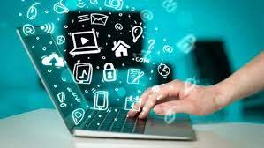
Bilinçli Teknoloji

Slide 2
Bugün Ele Alınacak Konular
Şifre Güvenliği
Bilgi Güvenliği
Niçin Sosyal Medya?
Alternatifler

Slide 3
Güvenliğin En Zayıf Halkası ?
Notes:
Soru üzerine kısa bir süre tartışabilirsiniz.

Slide 4
Güvenliğin En Zayıf Halkası ?
İNSAN
Tüm ağlar,
Güvenlik önlemleri,
Kişisel veriler,
Bir insanın hatası yüzünden çökebilir ve çalınabilir.
Notes:
Üzerinde durulması gereken bir kısım. Sanal alemde hangi bilgileri kimlerle paylaşıyoruz tartışılabilir.

Slide 5
Şifre Güvenliği
Kolay ve tahmin edilebilir şifreler belirlemek güvenlik açısından risk oluşturabildiği gibi,
Çok karmaşık ve akılda tutulamayacak şifreler belirlemek de zorluk yaşamanıza sebep olabilir.
Bu sebeple en uygunu sadece sizin için bir anlamı olan karmaşık şifreler belirlemektir.

Slide 6
En Çok Tercih Edilenler
Bunların Yerine
123123
123456
000000
111111
123456789
Qwerty
Password vb.
Adınız
Doğum Tarihiniz
Cn_11_Ar
Bb7.hiP
Cc9*Aa8
Kim ne derse desin,
Hala en güvenli parola saklama yöntemi,
Bir kağıda yazıp güvenli bir yerde tutmaktır.
Notes:
Büyük-küçük harf, sayı, işaret vb. hepsi bir arada olması üzerine örnekler çoğaltılabilir. ‘İdeal Şifre’ videosunu bu noktada izletebilirsiniz.

Slide 7
Bilgi Güvenliği
Tamamen güvenli bir sistem YOKTUR.
Bu sebeple paylaştığımız her veri, fotoğraf, kendimiz hakkında ipucu,
Bizim için risk oluşturabilir.
Sanal ortamda sakladığımız her veri çalınabilir.

Slide 8
Bilgi Güvenliği
Ünlü, popüler olacağınızı düşünerek paylaştığınız her özel an veya bilgi sizin için bir tehdittir.
Tanımadığımız kişiler ile etkileşim kurmak, onların her sorusunu cevaplamak, buluşmaya kalkışmak sizin için bir tehdittir.
Ve bu sebeple bir suçun mağduru olabilirsiniz.
Notes:
‘Influencer, youtuber, sanal fenomen’ olmanın gerçekçi bir durum olmadığı, fazla göz önünde oldukları için sanki herkes olabilecekmiş algısı oluştuğu, toplumun aslında çok küçük bir kesiminin bunu başarabildiği, bu doğrultuda özel hayatın ifşa edilmesinin kendilerini için risk oluşturabileceği konusu üzerinden durulması uygun olur. Sonrasında ‘Her şeyi bilen adam Dave’ videosunu izletiniz.

Slide 9
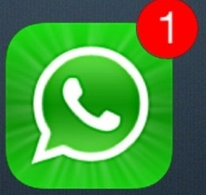
Cengizhan Hoca’dan 1 Yeni Mesaj
Dışarıda ya da sanal ortamda tanımadığınız bir kişi sizinle iletişim kurmaya çalıştığında bu durumu direkt ailenize ya da bir büyüğünüze bildirin.
Notes:
Slaytı sunmadan önce başlığa kendi isminizi yazınız. Örneğin ‘Tayfun Hoca’dan 1 Yeni Mesaj’

Slide 10
Niçin Sosyal Medya?
Beğeni?
Ünlü Olmak?
Sadece Paylaşmak?
Herkesin Var?
Teknoloji Çağı?
Ben De Youtuber Olacağım?
Notes:
Konuyu tartışmadan önce, ‘önce size bir fotoğraf göstereceğim’ diyip sonraki slayta geçiniz. Facebook’un CEO’su Mark ZUCKERBERG’in dahi laptop kamerasını bantlamasının sebepleri ve güvenlik konusuna değininiz. Sonrasında siz bu sebeplerden hangisi için buradasınız diye sorarak tartışma başlatınız ve bu taleplerin gerçekliğini değerlendiriniz.

Slide 11
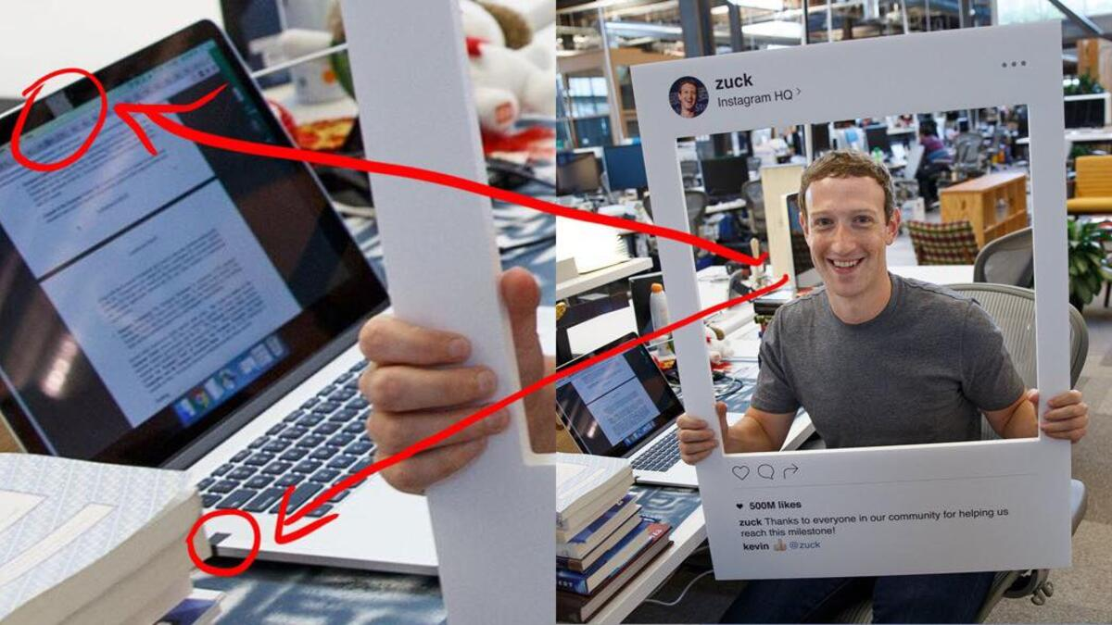

Slide 12
Alternatifler
Samimi ilişkiler,
Çalışma süreci sonrasında elde ettiğiniz gerçek başarılar,
Sanal ortam harici edinebileceğiniz alışkanlıklar/hobiler,
Bir hedef doğrultusunda hareket edebiliyor olmanız,
Size ‘Gerçek’ bir hayat yaşama şansı sunacaktır.
Notes:
Sanal yaşamla bağımızı sağlıklı düzeyde tutmak için alternatif olarak bunlar sunulabilir. Örnekleri öğrenciler ile birlikte çeşitlendiriniz.

